Slide 1
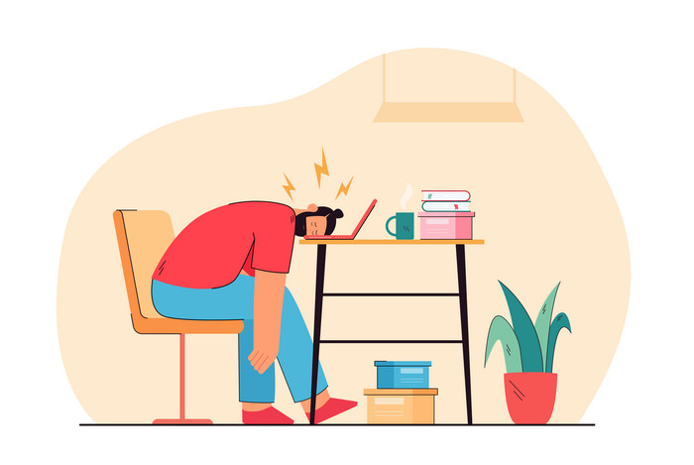
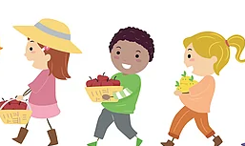
الدرس الثامن والعشرون
ضع إشارة ( ) أمام قواعد العمل :
اضع ورقة عمل
لا يؤدي المهام
التواصل مع الآخرين
تأدية المهام
( )
( )
( )
التعاون
المساعدة
يرفض المساعدة
( )
( )
( )

